Slide 1
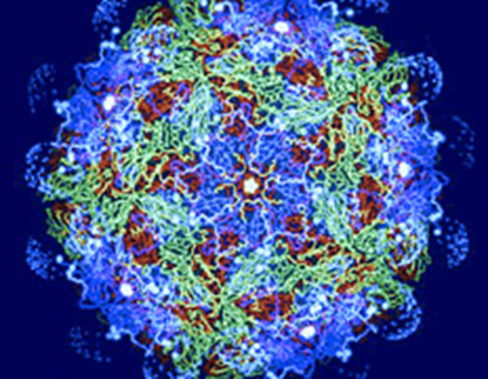
вирусы

Slide 2
План работы
цель:изучить вирусы
Задачи:
1.выяснить их строение , свойства, размножение, классификацию, роль в жизни человека.
2. Формировать информационную компетентность.
3. ЗОЖ .

Slide 3
Как изучать?
1. работа с программированной картой
2.самопроверка
3. блеф-клуб

Slide 4
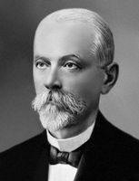
ИВАНОВСКИЙ ДМИТРИЙ ИОСИФОВИЧ 1864-1920
Изучая болезни
табака (1892г.) открыл
новые организмы,
которые проходили
через бактериальные
фильтры. Они
меньше бактерий в
100 раз.

Slide 5
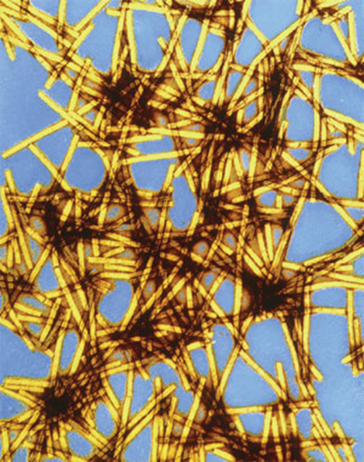
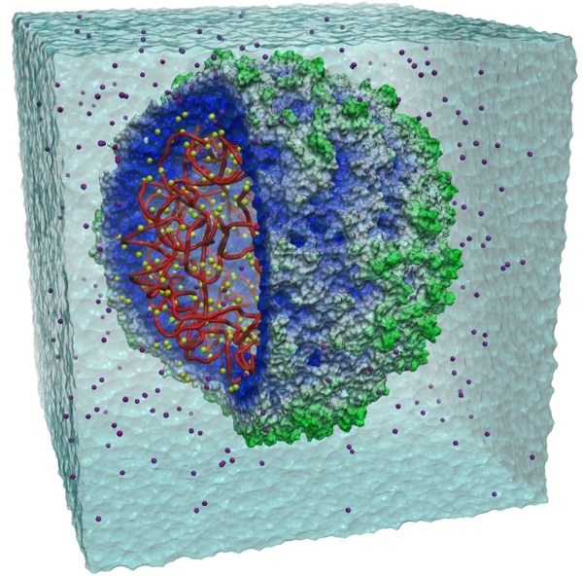
Вирус табачной мозаики ВТМ

Slide 6
Морфология вирусов

Slide 7
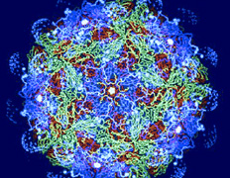
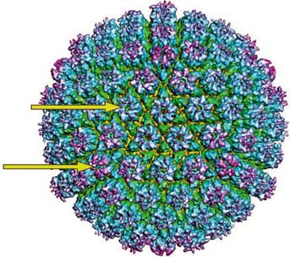
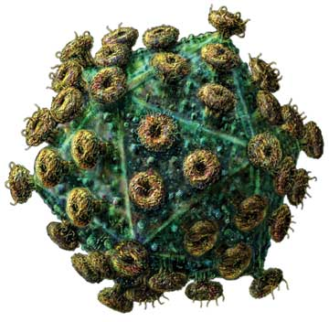
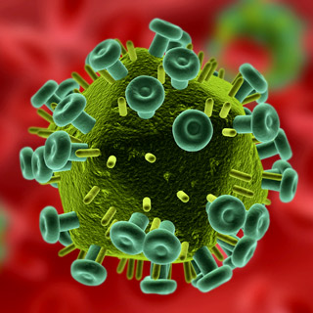

Slide 8
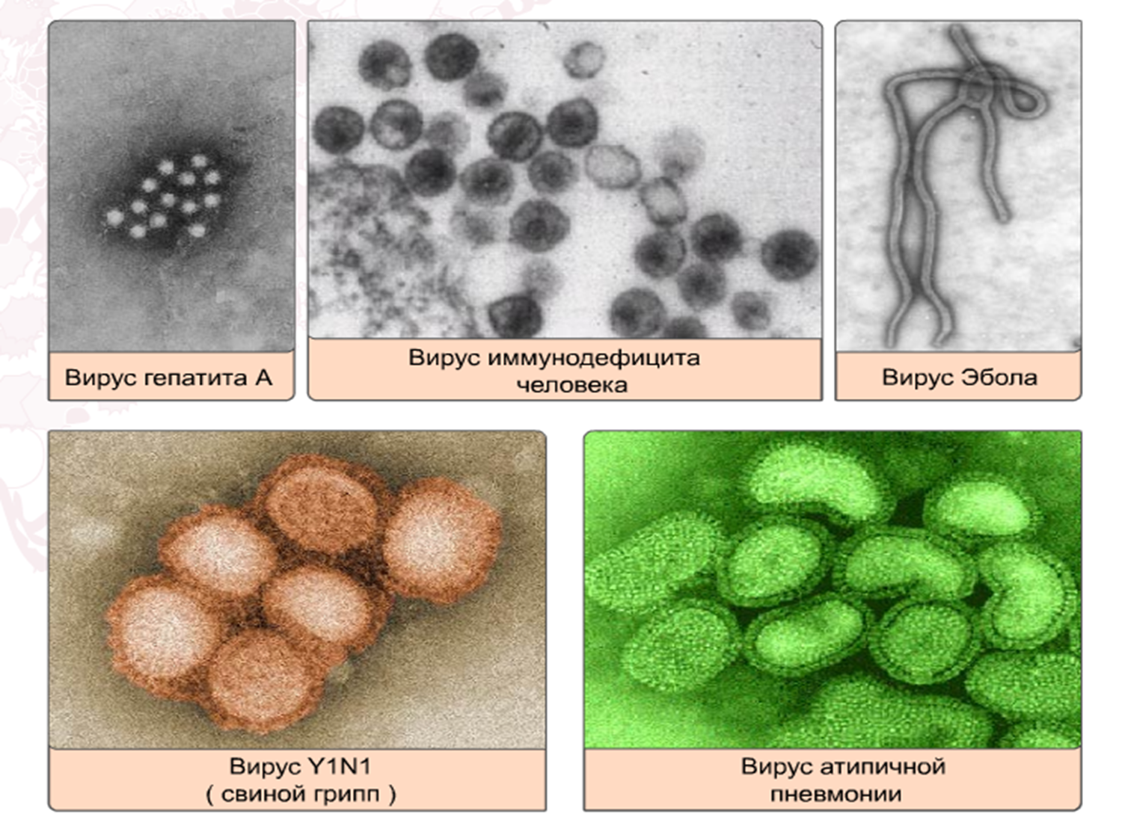

Slide 9
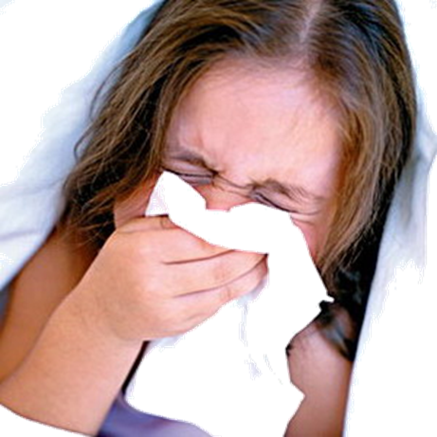
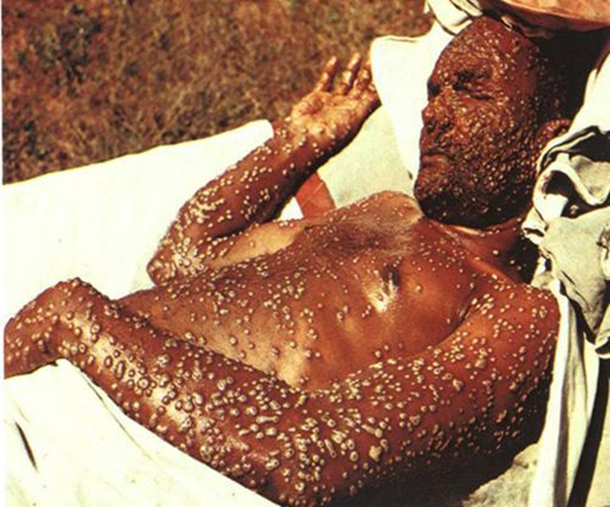
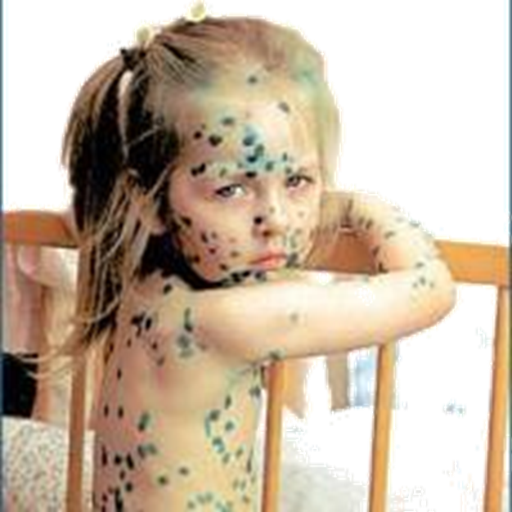
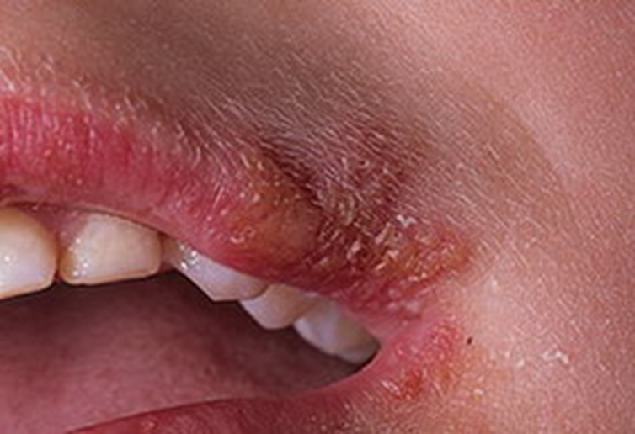

Slide 10
Типы вирусов ВИЧ
На сегодняшний день известны ВИЧ-1, ВИЧ-2, ВИЧ-3, ВИЧ-4.
ВИЧ-1 — первый представитель группы, открытый в 1983 году. Является наиболее распространенной формой.
ВИЧ-2 — вид вируса иммунодефицита человека, идентифицированный в 1986 году. По сравнению с ВИЧ-1, ВИЧ-2 изучен в значительно меньшей степени. ВИЧ-2 отличается от ВИЧ-1 в структуре генома. Известно, что ВИЧ-2 менее патогенен и передается с меньшей вероятностью, чем ВИЧ-1. Отмечено, что люди, инфицированные ВИЧ-2, обладают слабым иммунитетом к ВИЧ-1.
ВИЧ-3 — редкая форма открыта в 1988. Обнаруженный вирус не реагировал с антителами других известных групп, а также обладал значительными отличиями в структуре генома. Более распространенное наименование для этой разновидности — ВИЧ-1 подтип O.
ВИЧ-4 — редкая разновидность вируса, обнаруженная в 1986 году.

Slide 11
Теории возникновения ВИЧ
Вирус создан искусственно в конце 70-х годов текущего столетия посредством методов генной инженерии на основе новых знаний о влиянии различного рода излучений,иммунодепрессантов и мононуклеарных антител на различные звенья иммунной системы. В естественных условиях вирус иммунодефицита человека может иметь антропогенное происхождение, а именно:
ВИЧ – типичный экзогенный ретровирус, существовавший у людей с древних времен и эволюционировавший вместе с человеком при его расселении на Земле;
в глухих уголках Центральной Африки ВИЧ циркулировал и вызывал эндемические заболевания и СПИД длительное время, затем через о. Гаити попал в США и в последующем довольно быстро распространялся на все континенты;
ВИЧ - не африканского происхождения, а возник и до нынешней пандемии, существовал в странах умеренного климата (Северная Америка, Европа), в силу слабой патогенности вызывая отдельные заболевания, практически не диагностируемые как СПИД

Slide 12
Вирус ВИЧ обнаруживается в следующих жидкостях организма:
Сперма
Кровь
Лимфа
Предсеменная жидкость
Грудное молоко
Влагалищный секрет

Slide 13
Стадии развития заболевания
1. Инкубационный период
2. Продромальный период
3. Латентный период
4. ПреСПИД
5. Терминальная стадия — СПИД

Slide 14
Что такое «период окна»?
Период окна – это время от момента проникновения вируса в организм до появления антител к ВИЧ. Этот период длится от 3 недель до 3 месяцев. В это время анализы не регистрируют заболевание, но человек уже может заражать других, не подозревая об этом

Slide 15
помни
Вакцины, защищающей от вируса иммунодефицита человека не существует! Единственная защита от инфекции – использование презерватива при любом сексуальном контакте.
Еще одним методом профилактики является ограничение количества половых партнеров, а также обучение молодежи и населения правильному половому поведению.
И, конечно, здоровый образ жизни. Без него никуда…

Slide 16
СОЛИКАМСК
1. число зараженных-209
2. средний возраст – 28 лет
3. за 2011 г .на учет поставлено-46 человек.

